Slide 1



Slide 2

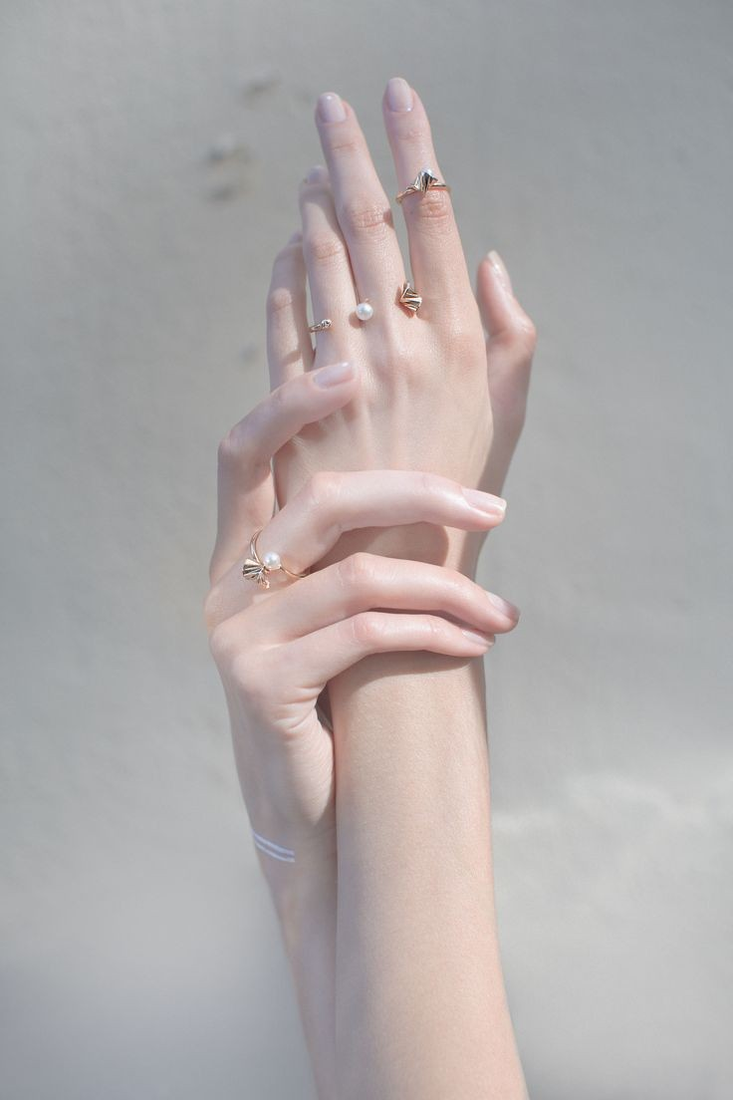
SILÊNCIO
Yna Beta

Slide 3


Slide 4
Esse silêncio, que bate
Maltrata
Machuca
Que se escuta,
Que fala
Sem grito, sem voz.

Slide 5


Slide 6
No silêncio desse amor
Que me embala
E se declara
Sem alma, sem dor.

Slide 7


Slide 8
Nesse silêncio se ouvia
A risada estalada
Que lembrava uma flor.

Slide 9
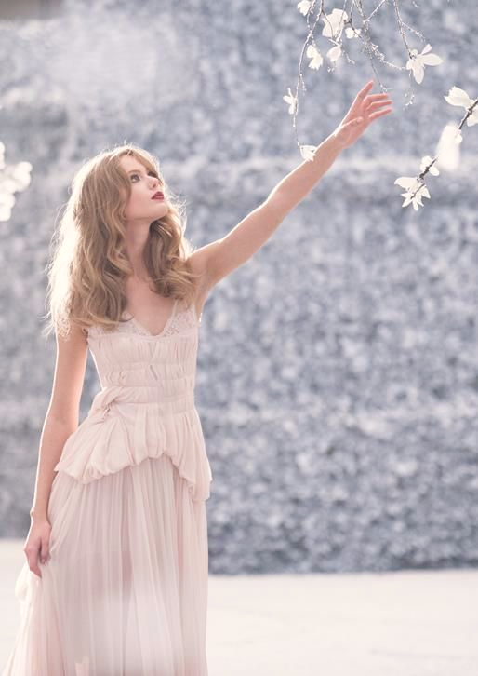

Slide 10
No silêncio esse corpo
Estremece sem carinho
Sem frescor
Antevendo o frágil laço
Que nos prende sem vigor.

Slide 11
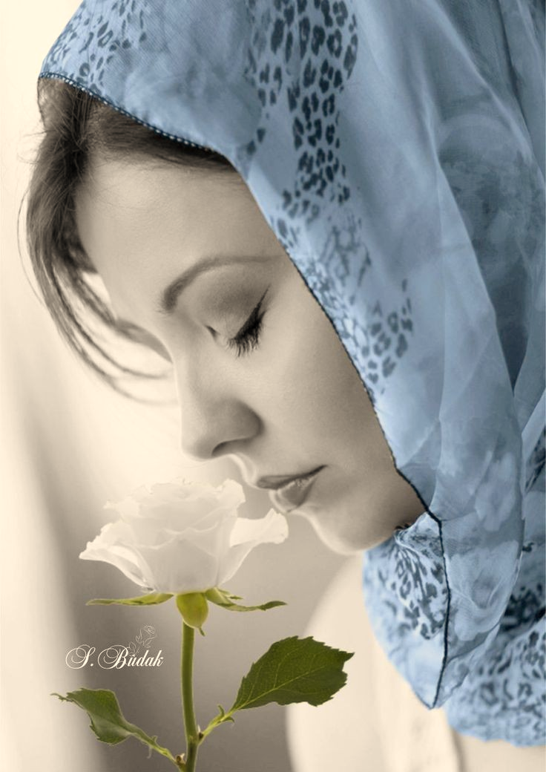

Slide 12
No seu silêncio se instala
Uma vidraça sem cor
Que nos conduz
Ao portal do desamor.

Slide 13


Slide 14
Que me importa esse silêncio
Desse breve sentimento
Se a dor desse tormento
Não é dor,
Mas um ultraje ao amor!
09/09/2008

Slide 15


Slide 16

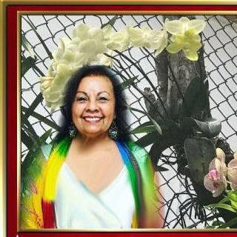
Yna Beta
Cléo Menegatt

Slide 17
Imagens: Internet e Acervo Pessoal
Texto: Yna Beta (Retirado do Livro “EMOÇÕES”)
Música: Stive Morgan-Magic Travel
http://www.sergrasan.com.br/cleoslides
Canal no Youtube:
http://www.youtube.com/c/CleoniceMenegattGoelzer
Criação, Formatação e Edição:
Cléo Menegatt
cmenegatt2016@gmail.com

